Slide 1
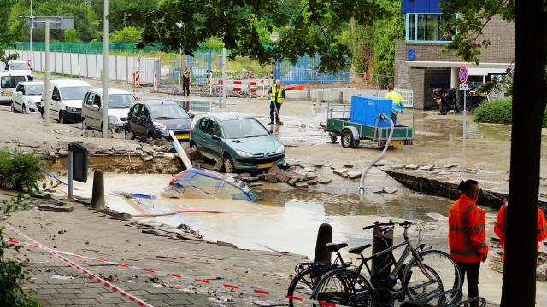
INCIDENTEN MET GGO’S Margot Spreuwenberg, inspecteur BVF-cursus, 26 september 2023

Slide 2
Waar meldt je een ggo-incident?
Melden ongewoon voorval of incident:
Elektronisch melden: https://www.ilent.nl/contact.
Meldformulier stoffen en producten; incident genetisch gemodificeerde organismen
Telefoon: 088 489 00 00.
Bij ernstig risico voor mens en milieu melden bij de ILT.
Barriëre ingeperkte ruimte doorbroken.
GGO-materiaal vrijgekomen.
Niveau III of hoger.
ILT heeft geen piketdienst voor ggo-incidenten.
Contact opnemen met de ggo-inspecteur mag ook. Wel ook altijd elektronisch melden.

Slide 3
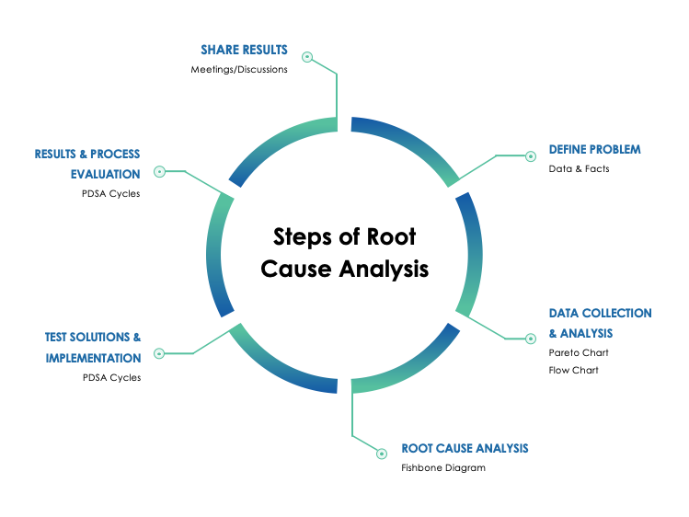
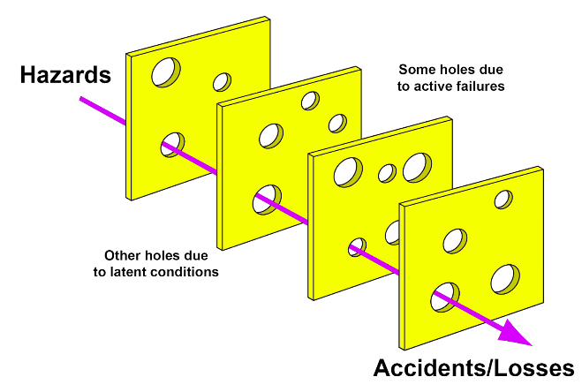
Oorzaak incidenten
Softwarematige fouten.
Technisch falen en materiaalmoeheid.
Procedurele fouten.
Gebrekkig test- en onderhoudsregime.
Gewijzigde omstandigheden.
Bedrijfscultuur.
Menselijke fouten.
Financiële oorzaken.
Root Cause Analysis (RCA), Tripod analyse, Swiss Cheese Model, Management of Change (MOC).

Slide 4
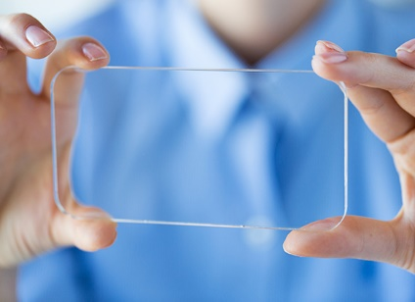
Incidenten voorkómen
Test apparatuur, procesinstallaties en de softwarematige regeling daarvan, vóór ingebruikname en na onderhoud.
Test of de gehanteerde procedures voor ontsmetting van materialen en inactivering van ggo’s ook daadwerkelijk doen wat ze voor ogen hebben. Vertrouw niet altijd blindelings op literatuurgegevens.
Controleer of procedures begrepen worden door de uitvoerders.
Leer van voorgaande incidenten en incidenten van derden.

Slide 5
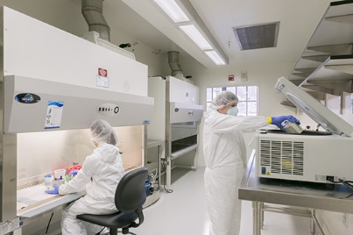
Een voorbeeld
Een afvalwatersysteem van een ML-III faciliteit raakt verstopt en de toevoerklep blijft gesloten.
De automatische watertoevoer stopt echter niet: de faciliteit overstroomt.
Wat blijkt: de automatische stop op de watertoevoer was ondanks de planning nooit in geprogrammeerd. Bij ingebruikname was het systeem niet getest op dit onderdeel.

Slide 6
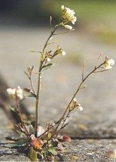
Een voorbeeld
Zaden van de zandraket, Arabidopsis thaliana, verspreiden zich erg gemakkelijk.
Na monitoring van het buitenterrein bij een kassencomplex werden plantjes aangetroffen bij de lunchplek van de medewerkers en langs de route naar de auto’s van de medewerkers.

Slide 7
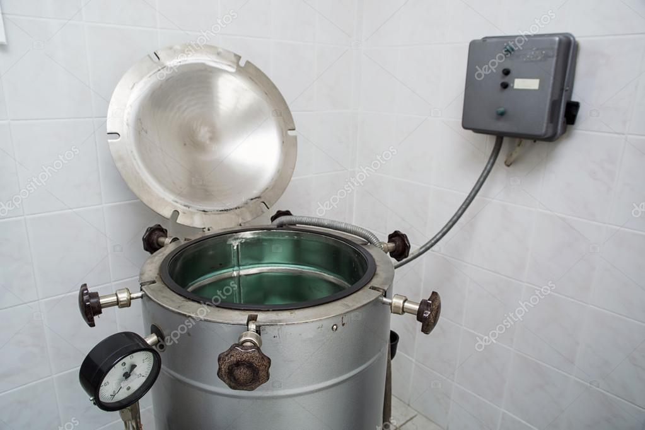
Een voorbeeld
Na een test blijkt dat de inactivatieprocedure in een autoclaaf niet voldoet.
Deze testresultaten leiden niet tot aanpassing van de werkprocedure: de onbedoelde lozing van levend materiaal gaat lange tijd door.

Slide 8
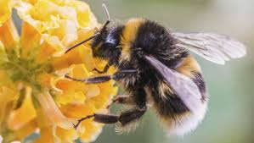
Een voorbeeld
Een plant geassocieerd met een ggo en bestoven met hommels wordt in een PKM-II in plaats van een PKM-III kas gehouden, doordat het risico van de werkzaamheden niet is beoordeeld volgens bijlage 5.
Dode hommels worden in de hal naast de kas gevonden.

Slide 9
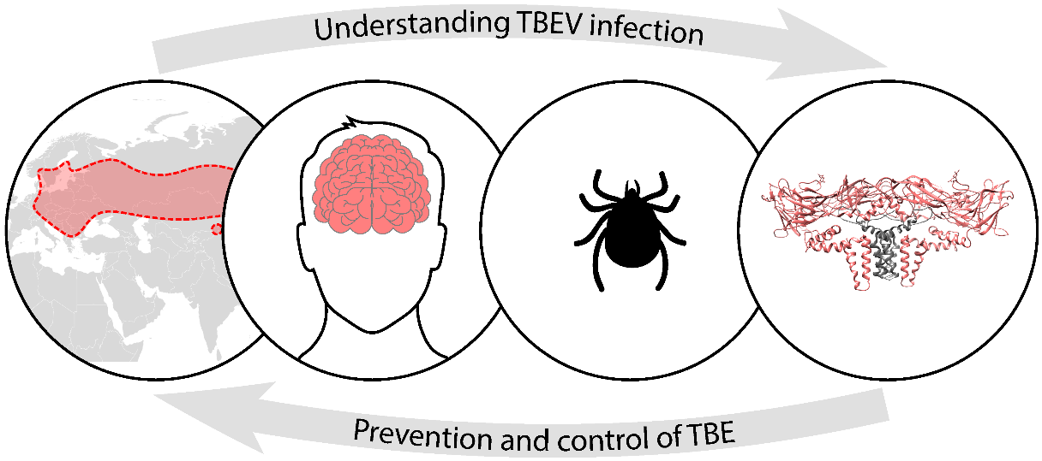
Een voorbeeld
In wildtype TBEV-werk (tick-born encephalitis virus) wordt een levering per post ontvangen zonder paklijst.
De levering blijkt een gg-TBEV te bevatten.

Slide 10
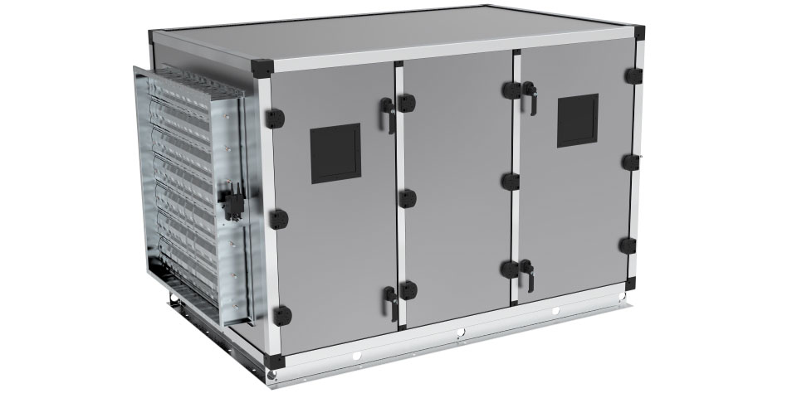
Een voorbeeld
Door een constructiefout blijkt er een open verbinding zonder HEPA filter te bestaan tussen een ML-III lab en een andere ruimte. Dit is niet door testen ondervangen.

Slide 11
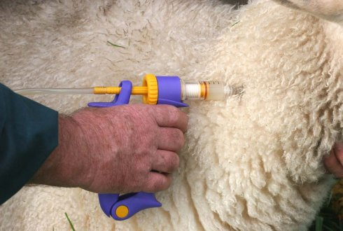
Een voorbeeld
In een niveau III dierenfaciliteit wordt een onregelmatigheid in de druk waargenomen.
Geen oorzaak vastgesteld; geen verder onderzoek.
De volgende dag gaat de faciliteit in overdruk.
Wat blijkt: een paar maanden eerder werden twee kleppen softwarematig door derden uitgezet voor onderhoud, en niet meer aangezet. Er is geen controle geweest op het weer in werking stellen van de kleppen.

